Slide 1

AŞI TEREDDÜTÜ
HEM. AYŞE ATAK
İzmir Tepecik Eğitim Ve Araştırma Hastanesi

Slide 2
AŞI
AŞI:
Belirli bir hastalığa karşı bağışıklığı artıran biyolojik ürün olarak tanımlanmaktadır.(DSÖ)
AŞILAMA:
Zayıflatılmış virüs ya da bakterilerin ya da bunların antijenik parçalarının vücuda verilerek yapay bağışıklık elde edilmesidir.

Slide 3
AŞI
Aşılama sayesinde bulaşıcı hastalıklar başta olmak üzere morbiditesi ve mortalitesi yüksek olan hastalıkların engellenmesi yada zarar verme oranının azaltılması amaçlanmıştır.
Aşılama programları bulaşıcı hastalıkları engelleme ve ortadan kaldırma, hastalıkların morbidite ve mortalitesini azaltma, sağlıklı toplum gelişimi için maliyet etkin en iyi yöntemdir.

Slide 4
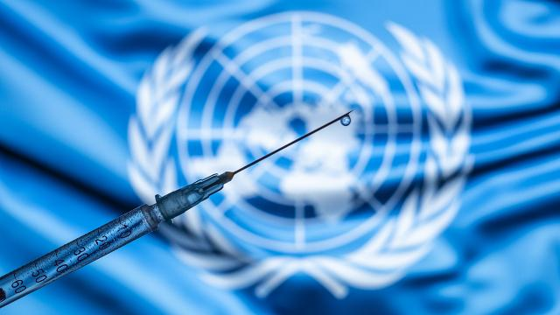
Aşı
Dünya sağlık örgütünün 2017 raporuna göre hala yaklaşık 1,5 milyon kişi aşı ile önlenebilir hastalıklardan ölmektedir.

Slide 5
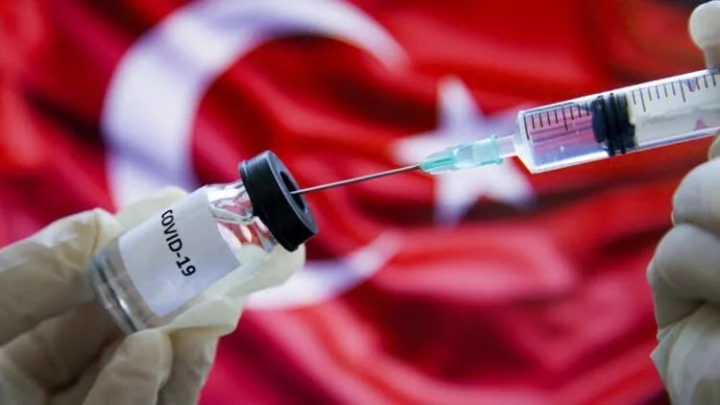
Ülkemizde Aşı
Türkiye’de ilk yoğun aşılama programı 1981 yılında 5 hastalığa karşı başlatılan genişletilmiş bağışıklama programıdır. Bu program 2005 yılında 7 hastalığa,2013 yılında 13 hastalığa karşı toplam 18 doz aşı olacak şekilde genişletilmiştir.

Slide 6
AŞI TEREDDÜTÜ
Aşı tereddütü: Aşı hizmetinin mevcudiyetine rağmen aşının kabulünde gecikme veya bazı aşıların reddedilmesidir.
DSÖ tarafından 2019 yılında Küresel Sağlığa Yönelik 10 Tehdit başlığıyla yayımlanan listede aşı tereddütü’nün de yer alması aşı karşıtı görüşlerin yaygınlığını ve bunun DSÖ tarafından nasıl algılandığını göstermesi açısından önemlidir.

Slide 7
AŞI TEREDDÜTÜ
DSÖ’nün yayınlamış olduğu aşı tereddütü raporunda aşı tereddüt’ü ‘kompleks’ olarak nitelendirilmekte olup zamana, yere ve aşıya göre değişkenlik gösterebilen bir olgu olarak anlatılmaktadır.
Aşı karşıtı görüş sahiplerinin bakış açısını ve hangi noktalarda aşılara karşı çıktıklarını daha iyi anlayabilmek için savunulan bu düşünceleri bilmek son derece önemlidir.

Slide 8
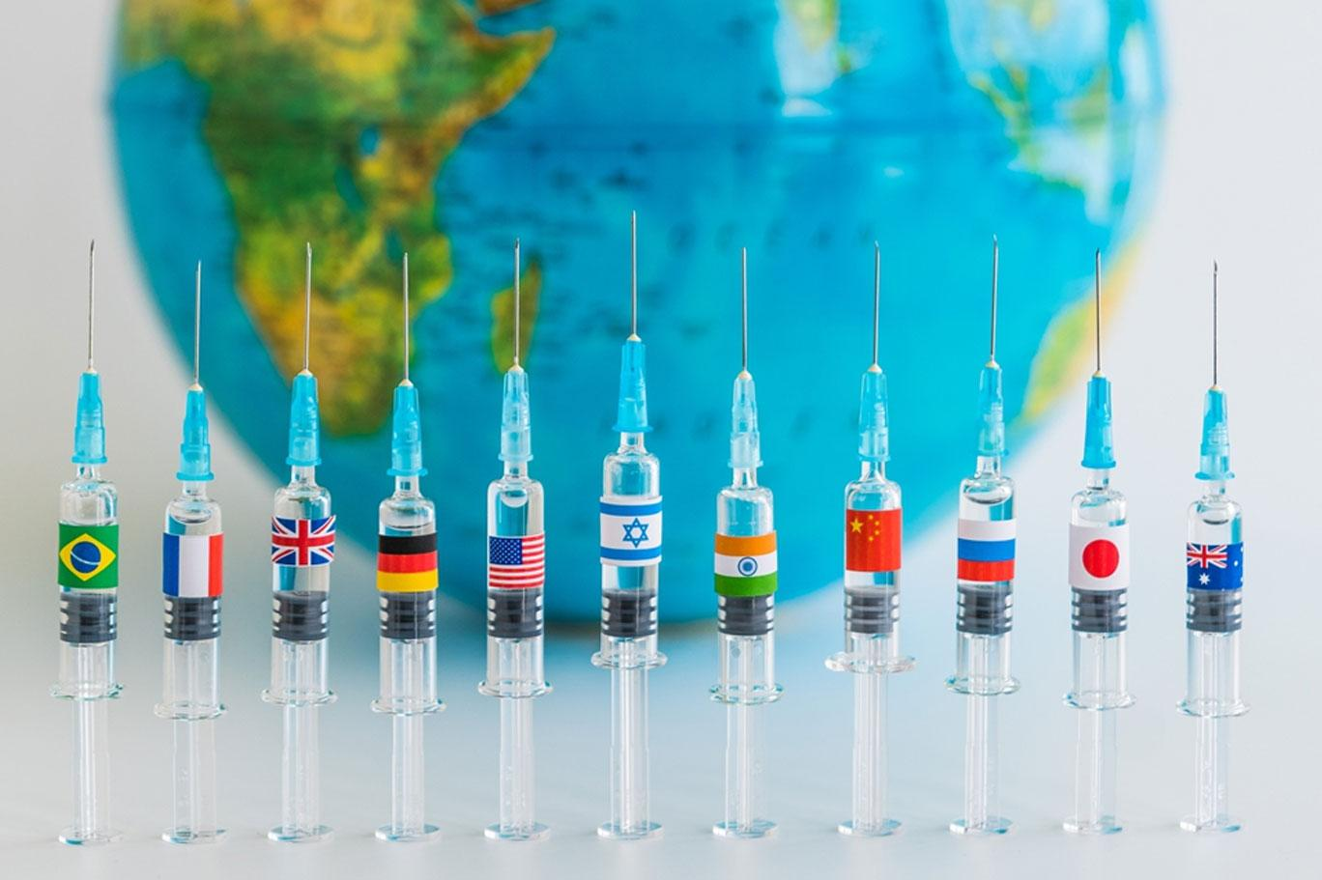
AŞI TEREDDÜTÜ
Aşı yapılma oranlarının düşmesinin sadece aşı yaptırmayanları değil aynı zamanda toplumun genelini ilgilendiren önemli bir halk sağlığı sorunu olarak görülmektedir

Slide 9
AŞI TEREDDÜTÜ
Aşı Tereddütü’nün Tarihçesi: Bu kavramın temeli 1850’li yıllara İngiltere’ye dayanmaktadır. 1853’te İngiltere’de olan çiçek salgınında devlet halkı o zamanın şartları gereği detaylı açıklamayı yapmadan zorunlu aşı yaptırmış ve reddetmek isteyenlere hapis cezaları ve ağır cezalar uygulamıştır. Yapılan bu uygulamalar insan doğası gereği tepki ile karşılanmıştır

Slide 10
AŞI TEREDDÜTÜ
ÜLKEMİZDE AŞI TEREDDÜTÜ: Ülkemizde 2010 yılından itibaren aşı tereddütü, aşı reddi kavramı ortaya çıkmıştır. Bu yıllarda 2011 yılında aşıyı reddeden aile sayısı 183 iken,2013’de 913, 2015’te 5091 ve 2016’da 10,000’in üzerine çıkmıştır.

Slide 11
AŞI TEREDDÜTÜ
Ülkemizde bu hızla aşı redleri devam ederse yaklaşık 5 yıl sonra bağışıklanma oranının %80’lere ineceğini, dolayısıyla çok az gördüğümüz hastalıkların insidansında artışlar olacağını, belkide tamamen yok ettiğimiz vakaların tekrar görüleceği tahmin edilmektedir.

Slide 12
AŞI TEREDDÜTÜ
AŞI TEREDDÜTÜNE NEDEN OLAN DURUMLAR
1-Aşılar civa, alüminyum, eter, antibiyotik ve birçok kimyasal içerir ve bunlar otizm ve benzeri hastalıklara neden olur.
Lancet dergisinde 1998’de KKK aşısının otizme yol açtığına ilişkin kanıtlar bulunduğunu ileri süren bir yazı yayımlandı. Bu savın doğruluğunu araştırmak için Danimarka’da 1991-98 arasında doğmuş 500,000 çocuğun kayıtlarına bakıldı. KKK ile aşılanmış ya da aşılanmamış çocuklarda otizm tanısı aynı sıklıkta bulundu. Kanada’da 28.000 çocuk üzerine yapılan bir çalışmada aşı ile otizm arasında neden sonuç ilişkisi gösterilemedi. Finlandiya’da 1987-1996 arasında doğmuş 1,8 milyon aşılı çocukta 174 istenmeyen etki saptandı. Aralarında otizm yoktu. Lancet dergisi yazıyı geri çekti ve yazıyı yazan kişi hekimlikten men edildi. Ancak Avrupa’da aşılanma oranları düştü.
Notes:
1980’lerin başında bir pediatrist DBT aşısının çocuklarda lösemiye yol açtığını,sistemlerini bozduğunu ortaya attı.TV,radyolar gazeteler olayı medyaya taşıdı.Ana babalar aşıya plan güvenlerini yitirdiler.DBT Aşı oranları %30’a düştü.Avrupadaki en büyük difteri salgını çıktı.Boğmaca en yüksek insidansa ulaştı.Fransada 1991-1997 yılları arasında uygulanan hepatit B aşılaması sonucu 35 multiple skleroz olgusunun saptandığı öne sürüldü.bu sav hiçbir kanıta dayanmıyordu.gerçeği araştıran çalışmalar yapıldı.1993-97 arasında tanı almış 643 multiple skleroz hastasında hepatit B aşılamasından 4 ay önce ve 2 ay sonra relaps sıklığının farklı olmadığı saptandı.bir çok aile çocuklarını aşılatmaktan kaçındı çocuklarda akut hepatit Bvirüs enfeksiyonlarının görülme sıklığında artış gözlendi.

Slide 13
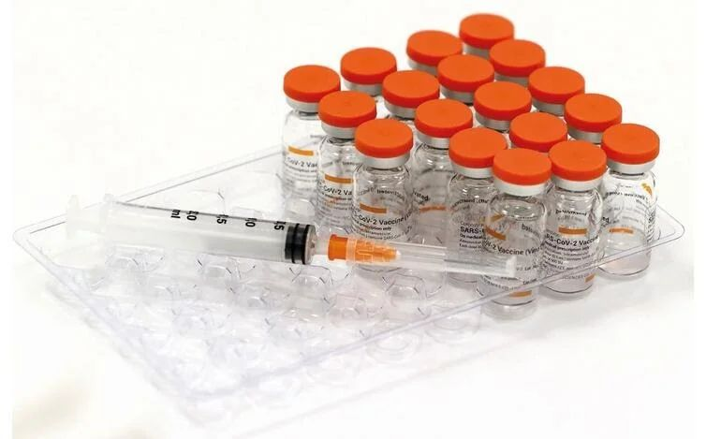
AŞI TEREDDÜTÜ
2-Aşı üreten firmalar çok büyük gelirler elde ettiği için art niyetli bir pazar olabilir
Notes:
Bilimin ilerlemesiyle sağlık alanında da büyük bir ilerleme olmuştur.1990 ların başında yalnızca 3 aşı sınırlı miktarda üretilirken yüz yıl içinde 20 den fazla aşı piyasaya çıkmıştır

Slide 14
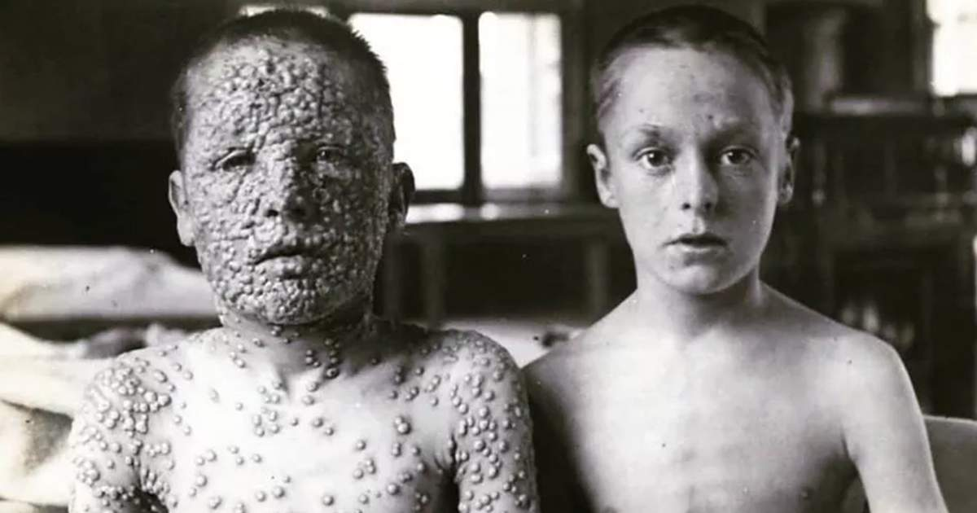
AŞI TEREDDÜTÜ
3-Aşılar doğal değildir. Aşılar yerine hastalık geçirilerek daha iyi bağışıklık sağlanır.
Notes:
Hastalıkların bazıları geçirildiğinde bağışıklık bırakmazlar.Difteri ve Tetenoz böyledir.Kızamık,suçiçeği gibi bazı hastalıklar geçirilince bağışıklık bırakırlar.Ancak ölümle sonuçlanma riskleri vardır.Geçirenlerde sağırlık,zihinsel gerilik gibi izler bırakabilirler.Bu nedenle bağışıklık elde etmek için aşılanma gibi bir yol varken hastalık riskini göze almaya değmez.

Slide 15
AŞI TEREDDÜTÜ
4-Tamamlayıcı ve alternatif tıp daha etkin ve yan etkisi daha azdır.
ALTERNATİF: Destekleyici , tamamlayıcı
Notes:
Kelimelerin toplum üzerindeki etkisini düşünürsek,alternatif tıp yerine destekleyici-tamamlayıcı tıp demek daha uygundur.Aslında alternatif ve tamamlayıcı tıp adı verilen bu yöntemler(aromaterapi,fitoterapi,hacamat sülük,akapunktur)tıbbi tedaviye yardımcı olabilirler ancak tıbbi tedavinin yerini alamazlar.

Slide 16
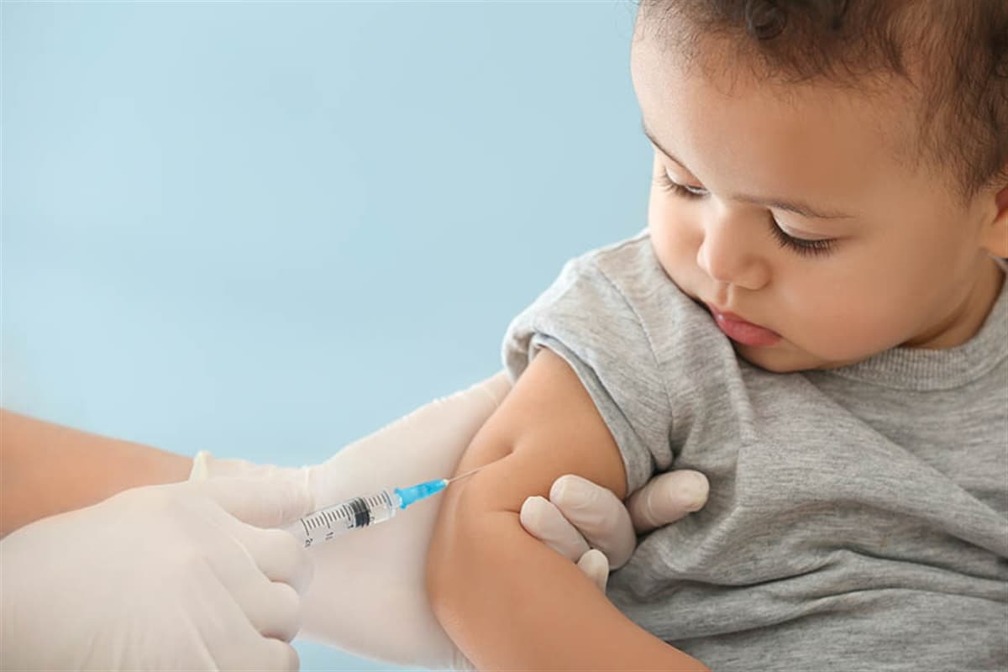
AŞI TEREDDÜTÜ
5-Çocukların bağışıklık sistemi daha tam gelişmemiştir ve aşılar bağışıklık sistemine zarar verir.

Slide 17

AŞI TEREDDÜTÜ
6-Aşıların etkinliğini ve güvenirliğini kanıtlayan çalışmalar yoktur.
Notes:
Aşıların günümüzde etkinliği,faydaları ve güvenliği bilinmektedir.buna rağmen nadir gözlenen yan etkilerinin ön plana çıkarılmaya çalışıldığı bir tartışmanında odağı halindedir.

Slide 18

AŞI TEREDDÜTÜ
7-Aşıların yan etkilerini bildiren çalışmalar vardır. Sapasağlam kişilere yaparak onları riske atıyoruz.
Notes:
Aşıların istenmeyen etkileri çoğunlukla ateş,aşı yerinde ağrı gibi katlanılabilir etkilerdir.oysa aşıyla korunabilir hastalıklar ölümcüldür ve sakatlığa yol açar.

Slide 19
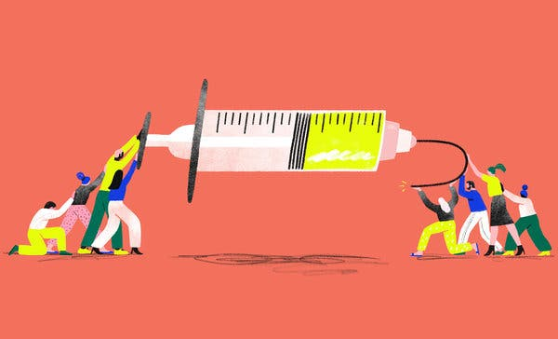
AŞI TEREDDÜTÜ
8-Bazı dini, felsefi etkinlik kazanmış kişiler ve bazı doktorlar aşıların zararlı olduğunu anlatmakta ve çocuklarına yaptırmamaktadır.

Slide 20
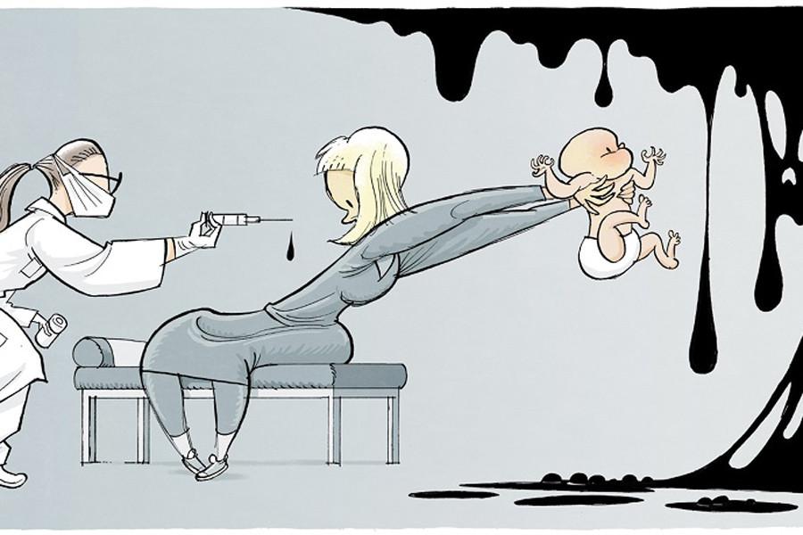
AŞI TEREDDÜTÜ
9.Bir tanıdığım çocuğuna aşı yaptırmadı hiç de hastalanmadı gibi söylemler.
Notes:
Ben aşı yaptırmayacağım diyenlerin bir kısmı gerçekten de hemen hastalanmayacaklardır.çünkü aşısı olan bireyler enfeksiyon zincirini kırarak onların çevresinde korunaklı bir alan oluşturmaktadırlar.ama zamanla hastalığın daha ağır seyredeceği daha büyük yaşlara geldiklerinde hastalık etkeni ile karşılaşabilirler ve o zaman çok geç kalınmış olabilir.

Slide 21

AŞI TEREDDÜTÜ VE SAĞLIK ÇALIŞANLARININ ROLÜ

Slide 22
AŞI KONUSUNDA KARARSIZ OLAN KİŞİ VE AİLELERE NASIL DAVRANILMASI GEREKİYOR?
1-Aşılanma ve aşılatma konusundaki tereddütü hemen eleştirmeyin.
2-Kişileri size soru sorması için yüreklendirin.
3-Kişi hangi konuda kararsızsa o konuya odaklanın. Genel bilgi vermeye girişmeyin.

Slide 23
4-Sorulara doğru yanıtlar verin. Bilmediğiniz konuları danışın.
5-Aşıların istenmeyen etkileri konusunda açık olun. Abartılmış yan etkiler ileri sürüldüğünde sakince bilimsel yanıtlar verin.

Slide 24
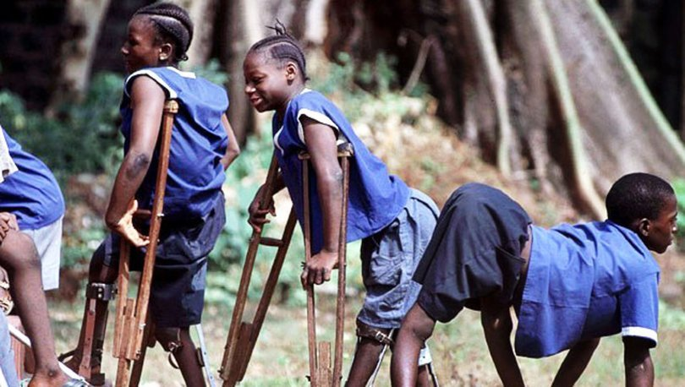
6-Aşılama sonucu artık görmediğimiz ya da çok seyrek görülen hastalıklardan örnekler verin.
(çocuk felci, difteri, çiçek hastalığı)

Slide 25
7-Bu ziyarette aşılamayı başaramadığınız her çocuk için sonraki karşılaşmalarda yeniden aileyi bilgilendirmeye ve çocuğunun aşılanması konusundaki kararsızlığını gidermeye çalışın.

Slide 26
SONUÇ
Aşı tereddütü ve reddiyle ilgili olarak Devlet politikaları ile birlikte dini ve felsefi olarak etkin kişilerin ve grupların, sosyal medya ve iletişim araçlarının etkisi oldukça önemlidir.
Aşı konusunda yine hekimlerin ve sağlık personelinin hasta ile olan iletişimi, doğru güvenilir bilgi aktarımı da belirleyici rol oynamaktadır.
.

Slide 27
SONUÇ
Aşılanma ve aşılanmama ile oluşabilecek tıbbi durumlarla ilgili daha çok bilimsel çalışmalar yapılmasına, güveni artırmaya yönelik sosyal araştırmaların yaygınlaştırılmasına ihtiyaç duyulmaktadır.

Slide 28
SONUÇ
Ülkenin etkili kişilerinin aşı kampanyalarında rol üstlenmesi, sosyal medya, teknoloji ve iletişim araçları kullanılarak halkın bilimsel veriler ışığında aydınlatılması, toplum sağlığı açısından bir risk olan aşı karşıtlığına karşı alınabilecek önlemler arasında yer almaktadır.

Slide 29
